Slide 1

BÀI 6: HÀNH TRÌNH ĐI ĐẾN ĐỘC LẬP DÂN TỘC Ở ĐÔNG NAM Á (T1)
KHỞI ĐỘNG
Notes:
亮亮图文旗舰店https://liangliangtuwen.tmall.com

Slide 2



Slide 3

BÀI 6
HÀNH TRÌNH ĐI ĐẾN ĐỘC LẬP DÂN TỘC Ở ĐÔNG NAM Á (T1)

Slide 4
BÀI 6: HÀNH TRÌNH ĐI ĐẾN ĐỘC LẬP DÂN TỘC Ở ĐÔNG NAM Á (T1)
1. Phong trào đấu tranh chống thực dân xâm lược ở Đông Nam Á
Lập bảng sau cuộc đấu tranh của nhân dân các nước Đông Nam Á chống thực dân phương Tây từ nửa sau thế kỉ XVI đến giữa thế kỉ XIX.

Slide 5

 | Nước | CÁC CUỘC ĐẤU TRANH TIÊU BIỂU
ĐNA hải đảo | In-nô-nê-xi-a
 | Phi-lip-pin
ĐNA lục địa | Mi-an-ma
 | Việt Nam
 | Cam-pu-chia
 | Lào

Slide 6
 | Nước | CÁC CUỘC ĐẤU TRANH TIÊU BIỂU
ĐNA hải đảo | In-nô-nê-xi-a
 | Phi-lip-pin
Phong trào đấu tranh chống thực dân Hà Lan xâm lược bắt đầu từ thế kỉ XVII, dưới sự lãnh đạo của các vương triều Hồi giáo. Đến đầu thế kỉ XIX, hoàng tử Đi-pô-nê-gô-rô tập hợp 70 quý tộc tiến hành cuộc kháng chiến lớn trên đảo Gia-va nhưng thất bại.

Slide 7
 | Nước | CÁC CUỘC ĐẤU TRANH TIÊU BIỂU
ĐNA hải đảo | In-nô-nê-xi-a
 | Phi-lip-pin
Phong trào đấu tranh chống thực dân Hà Lan xâm lược bắt đầu từ thế kỉ XVII, dưới sự lãnh đạo của các vương triều Hồi giáo. Đến đầu thế kỉ XIX, hoàng tử Đi-pô-nê-gô-rô tập hợp 70 quý tộc tiến hành cuộc kháng chiến lớn trên đảo Gia-va nhưng thất bại.
Phong trào đấu tranh chống thực dân Tây Ban Nha bắt đầu từ giữa thế kỉ XVI. Từ thế kỉ XVIII, phong trào đấu tranh của các vương quốc Hồi giáo khiến quân Tây Ban Nha chịu nhiều thiệt hại.

Slide 8
 | Nước | CÁC CUỘC ĐẤU TRANH TIÊU BIỂU
ĐNA lục địa | Mi-an-ma
 | Việt Nam
 | Cam-pu-chia
 | Lào
Các cuộc kháng chiến chống thực dân Anh xâm lược đã diễn ra mạnh mẽ. Đến năm 1885, sau sáu thập kỉ, người Anh mới xâm chiếm được toàn bộ Mi-an-ma.

Slide 9
 | Nước | CÁC CUỘC ĐẤU TRANH TIÊU BIỂU
ĐNA lục địa | Mi-an-ma
 | Việt Nam
 | Cam-pu-chia
 | Lào
Các cuộc kháng chiến chống thực dân Anh xâm lược đã diễn ra mạnh mẽ. Đến năm 1885, sau sáu thập kỉ, người Anh mới xâm chiếm được toàn bộ Mi-an-ma.
Cuộc kháng chiến chống thực dân Pháp xâm lược diễn ra quyết liệt trong gần ba thập kỉ (1858 – 1884), gây cho quân Pháp nhiều tổn thất nặng nề.

Slide 10
 | Nước | CÁC CUỘC ĐẤU TRANH TIÊU BIỂU
ĐNA lục địa | Mi-an-ma
 | Việt Nam
 | Cam-pu-chia
 | Lào
Các cuộc kháng chiến chống thực dân Anh xâm lược đã diễn ra mạnh mẽ. Đến năm 1885, sau sáu thập kỉ, người Anh mới xâm chiếm được toàn bộ Mi-an-ma.
Cuộc kháng chiến chống thực dân Pháp xâm lược diễn ra quyết liệt trong gần ba thập kỉ (1858 – 1884), gây cho quân Pháp nhiều tổn thất nặng nề.
Nhiều cuộc khởi nghĩa của nhân dân nổ ra như cuộc khởi nghĩa của hoàng thân Xi-vô-tha (1861 1892), của A-cha Xoa (1863 1866),...

Slide 11
 | Nước | CÁC CUỘC ĐẤU TRANH TIÊU BIỂU
ĐNA lục địa | Mi-an-ma
 | Việt Nam
 | Cam-pu-chia
 | Lào
Các cuộc kháng chiến chống thực dân Anh xâm lược đã diễn ra mạnh mẽ. Đến năm 1885, sau sáu thập kỉ, người Anh mới xâm chiếm được toàn bộ Mi-an-ma.
Cuộc kháng chiến chống thực dân Pháp xâm lược diễn ra quyết liệt trong gần ba thập kỉ (1858 – 1884), gây cho quân Pháp nhiều tổn thất nặng nề.
Nhiều cuộc khởi nghĩa của nhân dân nổ ra như cuộc khởi nghĩa của hoàng thân Xi-vô-tha (1861 1892), của A-cha Xoa (1863 1866),...
Phong trào chống Pháp bùng nổ mạnh mẽ sau khi hiệp ước bảo hộ của thực dân Pháp được kí vào năm 1893.

Slide 12
BÀI 6: HÀNH TRÌNH ĐI ĐẾN ĐỘC LẬP DÂN TỘC Ở ĐÔNG NAM Á (T1)
1. Phong trào đấu tranh chống thực dân xâm lược ở Đông Nam Á
Phong trào đấu tranh chống thực dân xâm lược ở Đông Nam Á diễn ra sôi nổi, liên tục. Gây nhiều khó khan, tuy nhiên hầu hết các cuộc đấu tranh đều thất bại.

Slide 13
BÀI 6: HÀNH TRÌNH ĐI ĐẾN ĐỘC LẬP DÂN TỘC Ở ĐÔNG NAM Á (T2)
1. Phong trào đấu tranh chống thực dân xâm lược ở Đông Nam Á
2. Các giai đoạn phát triển của cuộc đấu tranh giành độc lập dân tộc ở Đông Nam Á.
Trình bày các giai đoạn đấu tranh giành độc lập dân tộc ở Đông Nam Á. Từ đó, em nhận xét gì?

Slide 14

Sơ đồ các giai đoạn phát triển chính của cuộc đấu tranh giành độc lập ở Đông Nam Á từ cuối thế kỉ XIX đến năm 1975
Từ cuối thế kỉ XIX đến năm 1920
1920 - 1945
1954 - 1975
Khởi đầu cuộc đấu tranh giành độc lập dân tộc
Xuất hiện xu hướng mới trong phong trào đấu tranh
Hoàn thành cuộc đấu tranh giành độc lập dân tộc

Slide 15

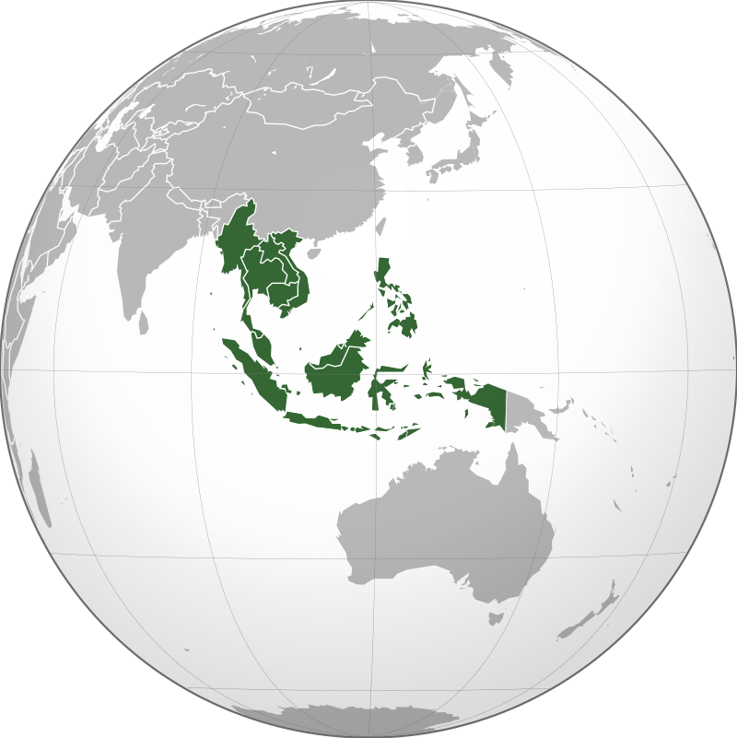


1920 – 1945: Xuất hiện xu hướng mới trong phong trào đấu tranh. Đây là giai đoạn giai cấp vô sản bước lên vũ đài chính trị với sự ra đời của đảng cộng sản ở các quốc gia như: In-đô-nê-xi-a, Việt Nam, Mã Lai, Xiêm,...
Đảng Cộng sản Indonesia
Partai Komunis Indonesia
Đảng Cộng sản Mã-lai
Malayan Communist Party

Slide 16
BÀI 6: HÀNH TRÌNH ĐI ĐẾN ĐỘC LẬP DÂN TỘC Ở ĐÔNG NAM Á (T2)
2. Các giai đoạn phát triển của cuộc đấu tranh giành độc lập dân tộc ở Đông Nam Á.
- Từ cuối thế kỉ XIX đến năm 1920: Khởi đầu cuộc đấu tranh giành độc lập dân tộc
- 1920 - 1945: Xuất hiện xu hướng mới trong phong trào đấu tranh
- 1954 - 1975: Hoàn thành cuộc đấu tranh giành độc lập dân tộc

Slide 17

LUYỆN TẬP

Slide 18



Vận dụng
Tìm hiểu thêm về một người anh hùng dân tộc của các nước Đông Nam Á trong thời kỳ chống lại ách đô hộ của thực dân phương Tây. Viết một đoạn văn khoảng 150 chữ giới thiệu về người anh hùng đó.

